Slide 1
«Недостаточно лишь понять задачу, необходимо желание решить её. Без сильного желания решить трудную задачу невозможно, но при наличии такового возможно.
Где есть желание, найдется путь!»

Slide 2
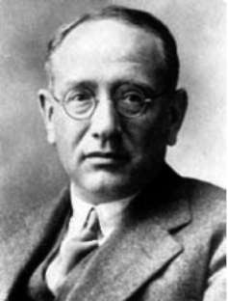
Дьёрдь Пойа – венгерский, швейцарский и американский математик (1887 – 1985)
«Умение решать задачи – такое же искусство, как умение плавать и бегать. Ему можно научиться только путем подражания или упражнений».
«Если вы хотите научиться плавать, то смело входите в воду, а если хотите научиться решать задачи, то решайте их».

Slide 3
При решении задачи плохой план часто оказывается полезным, он может вести к лучшему плану. Д. Пойа
1. Анализ текста задачи.
Задача это небольшой рассказ с действующими лицами, их взаимодействием и скрытой проблемой, которую необходимо разрешить.
Текст задачи необходимо тщательно изучить: разобраться кто кому брат, а кто – сват, кто ловкий и быстрый, а кто – неопытный и тормозит.

Slide 4
2. Детали играют немаловажную роль.
И если в начале пьесы на стене висит ружьё, то в конце – оно выстрелит; это правило работает и в жанре задачи.
И если в тексте задачи есть слово – биссектриса, то два равных угла и пропорциональные отрезки в треугольнике имеются.
А если есть слово – остановка, то время, на неё затраченное надо обязательно учесть.

Slide 5
3. Три взаимосвязанных компонента имеются в задачах: на движение (расстояние – скорость – время), на работу (работа – производительность – время), на объёмы (объём – пропускная способность – время), на покупки ( стоимость – цена – количество). Такие задачи удобно анализировать с помощью таблицы и формул связи компонентов. S=v·t
 | V( км/ч) | t(ч) | S(км)
Пешеход
велосипедист

Slide 6
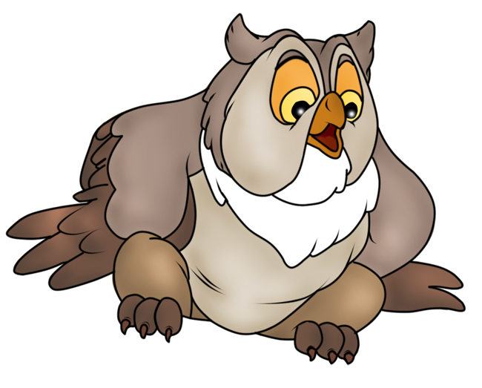
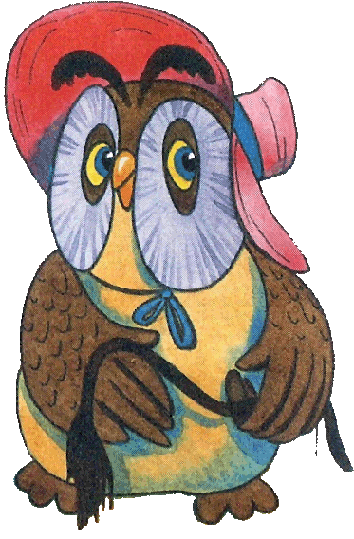
4. Пусть Х это…
Что же принять за Х? Если это стало проблемой, то прочитайте задачу еще раз, а вопрос задачи два раза и примите за Х то, о чем спрашивается в задаче.
Если в задаче есть сравнение каких-то величин, то за Х лучше принять меньшее.

Slide 7
А если в задаче есть две независимые друг от друга взаимосвязи ( например: количество палаток и домиков и число человек, в них проживающих), то смело вводите две переменные и составляйте систему двух уравнений.
Х+У=7
3Х+5У=27

